Slide 1
EPISODE 2 pages 6 à 11 rappel du lexique

Slide 2
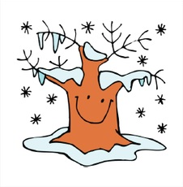

Slide 3
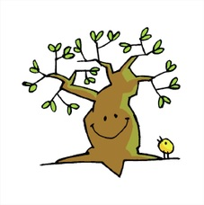

Slide 4
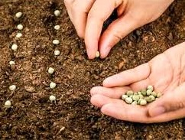

Slide 5
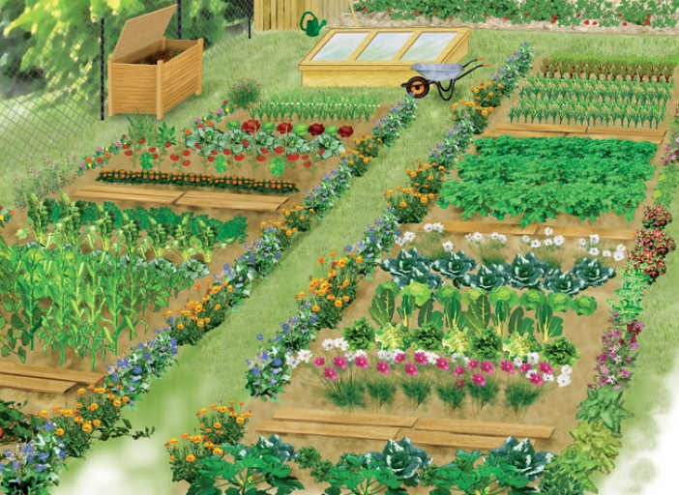

Slide 6
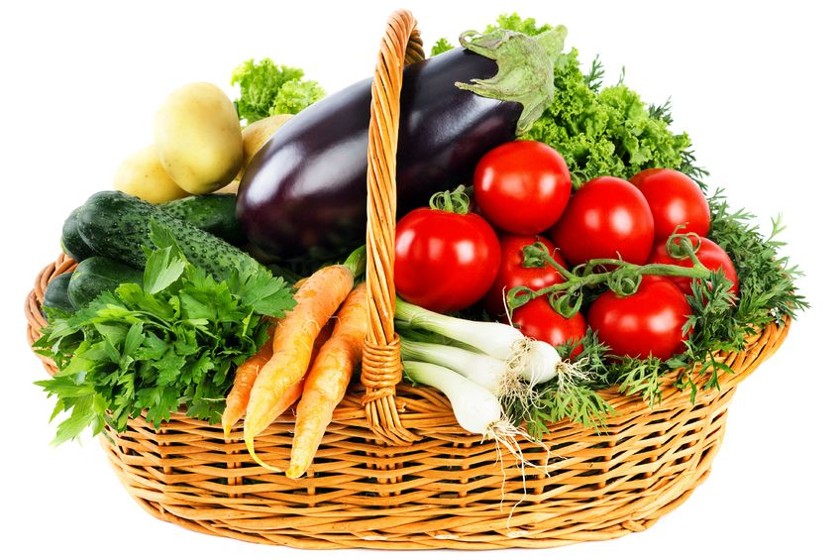

Slide 7
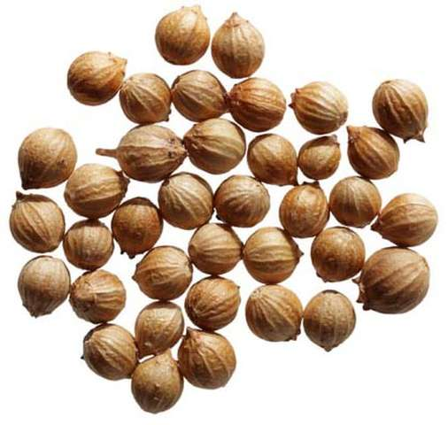

Slide 8
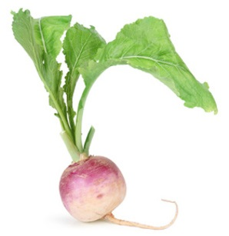

Slide 9
Après le long hiver russe, la neige avait fondu, le printemps était revenu. Il était temps de semer les légumes au potager.

Slide 10
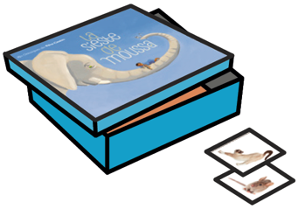
Les nouvelles images du lexique

Slide 12
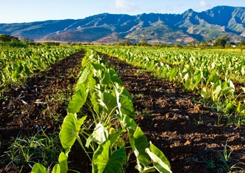

Slide 14
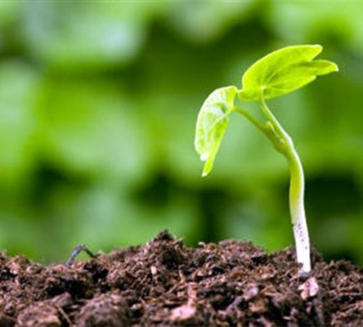

Slide 15
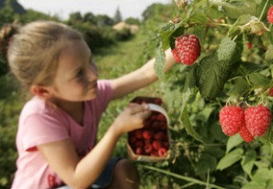

Slide 16
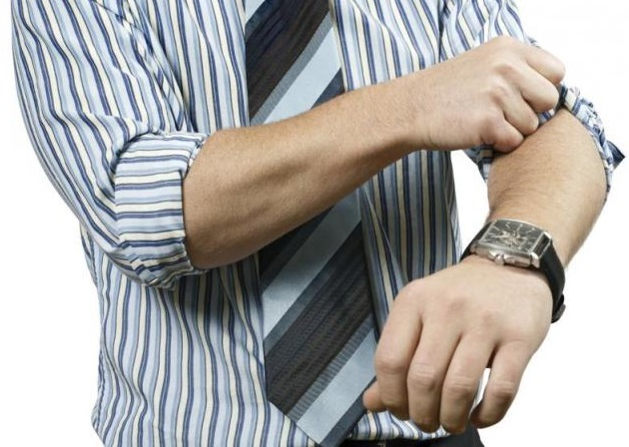

Slide 17
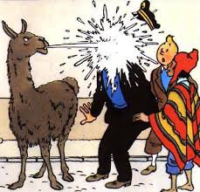

Slide 18
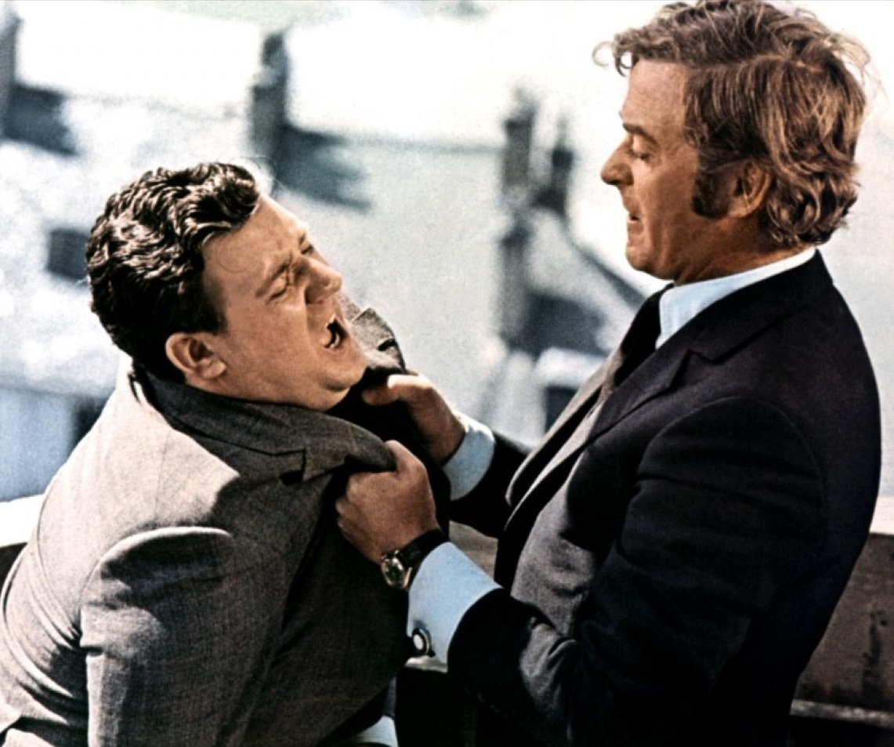

Slide 19
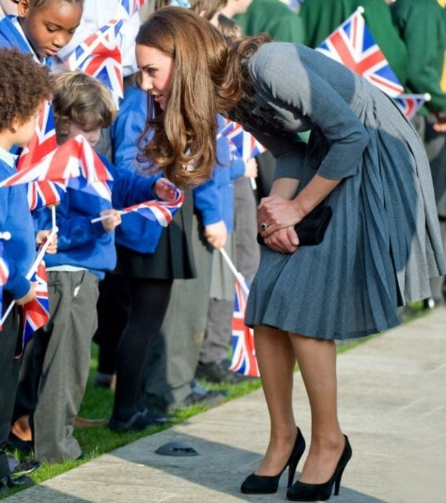

Slide 20
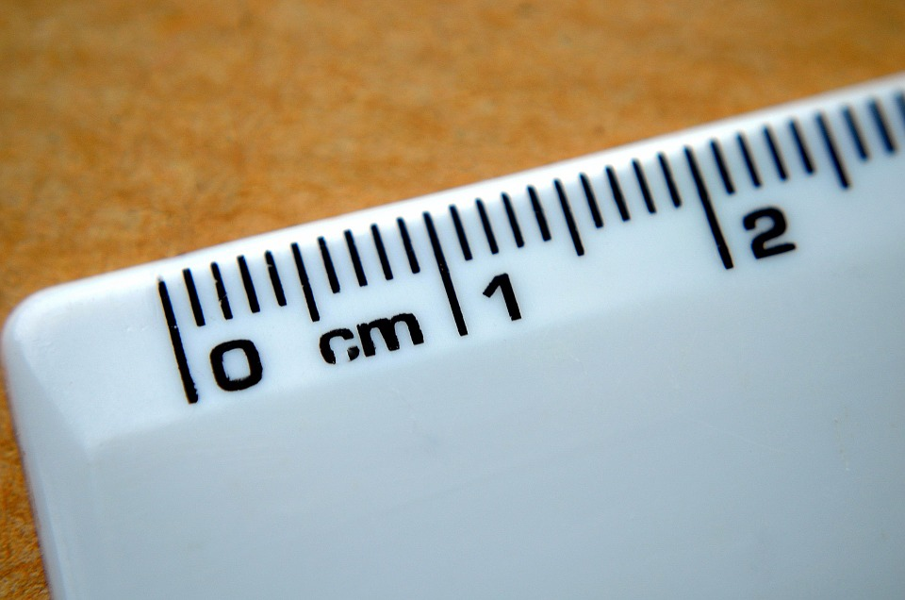

Slide 21
Le grand-père prit soin de ses plantations. Le navet, surtout, lui donnait de la satisfaction. Il poussait plus vite que tous les autres légumes.
Raconter la suite de l’histoire

Slide 24
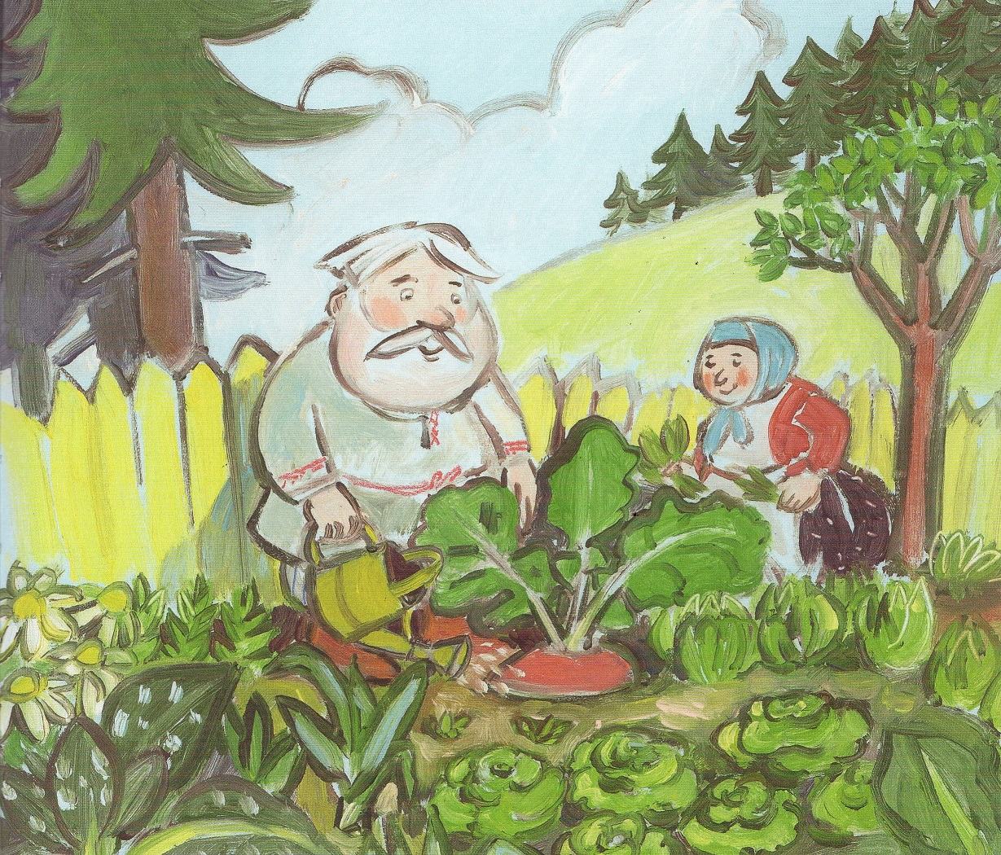
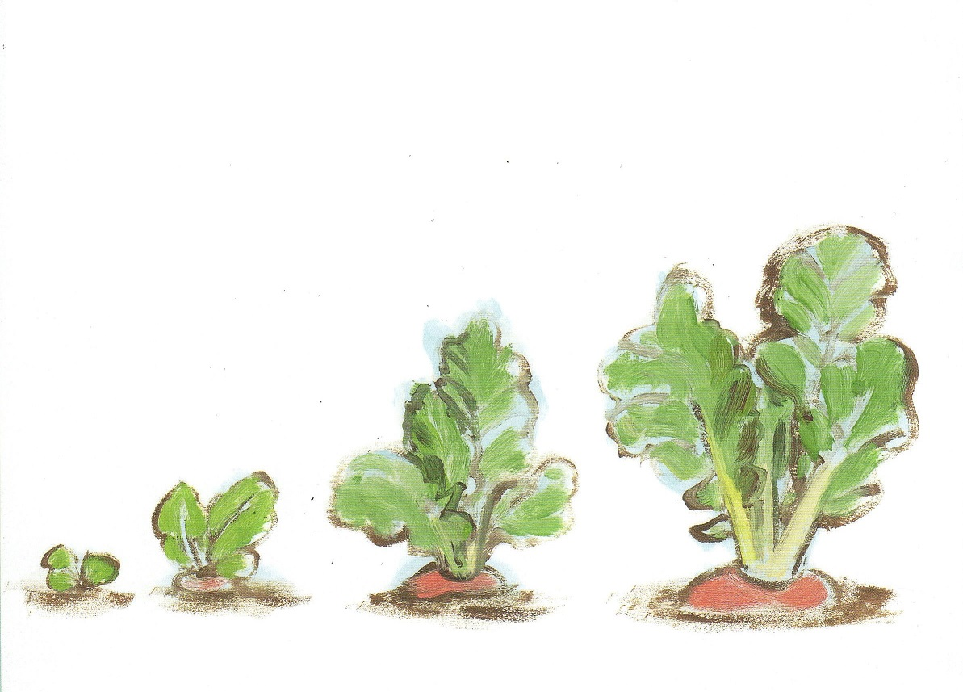

Slide 25
Le navet avant tant poussé que le grand-père se demanda comment il ferait pour le cueillir.

Slide 28
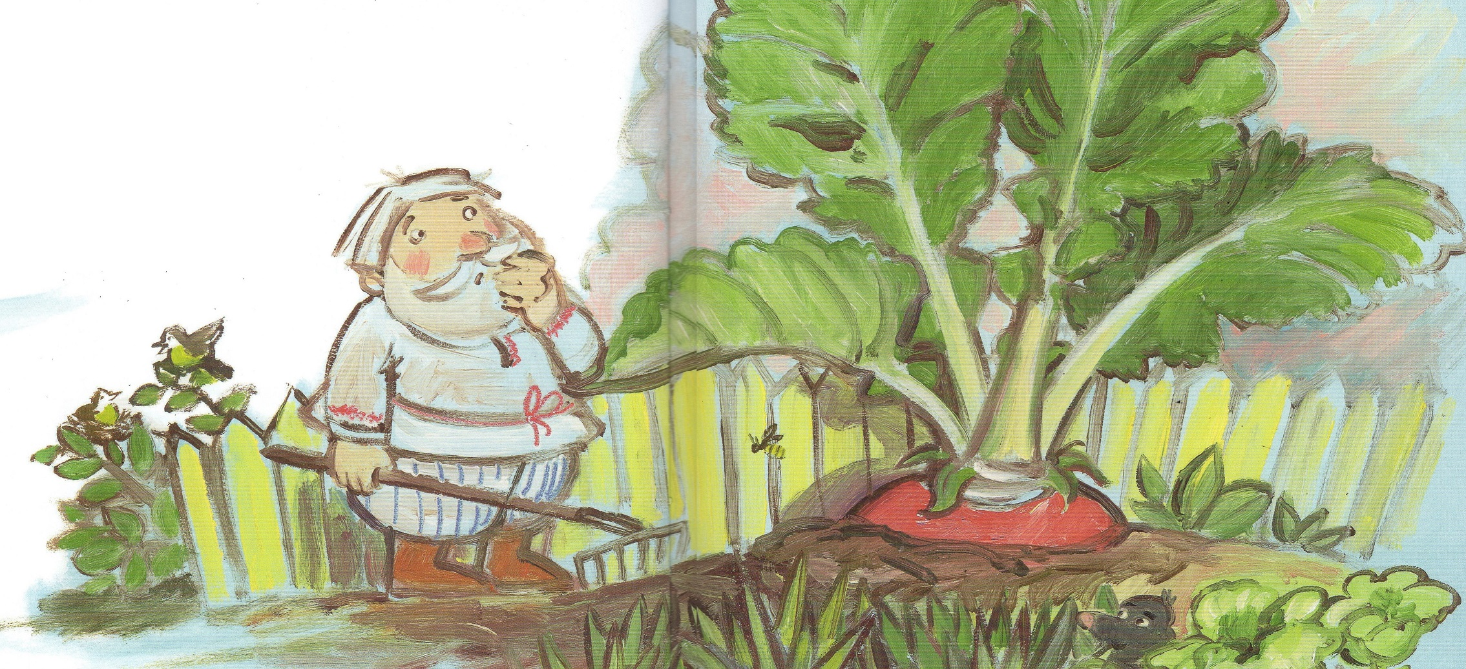

Slide 29
Le grand-père se retroussa les manches, cracha dans ses mains,

Slide 32
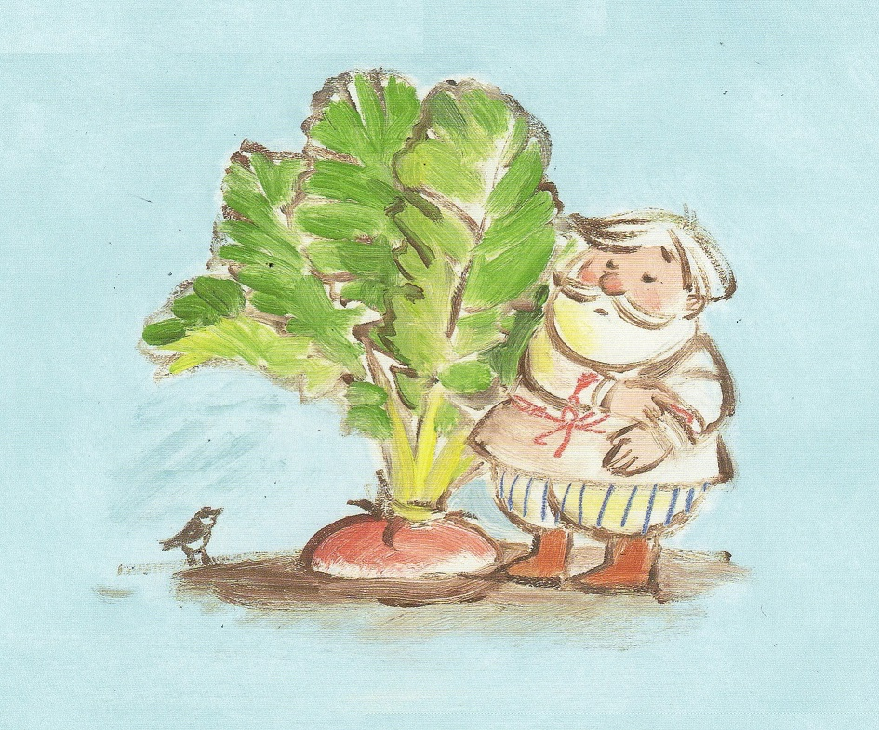

Slide 33
Cracha dans ses mains, empoigna les feuilles du navet, s’arc-bouta. Mais le navet ne bougea pas d’un centimètre.

Slide 36
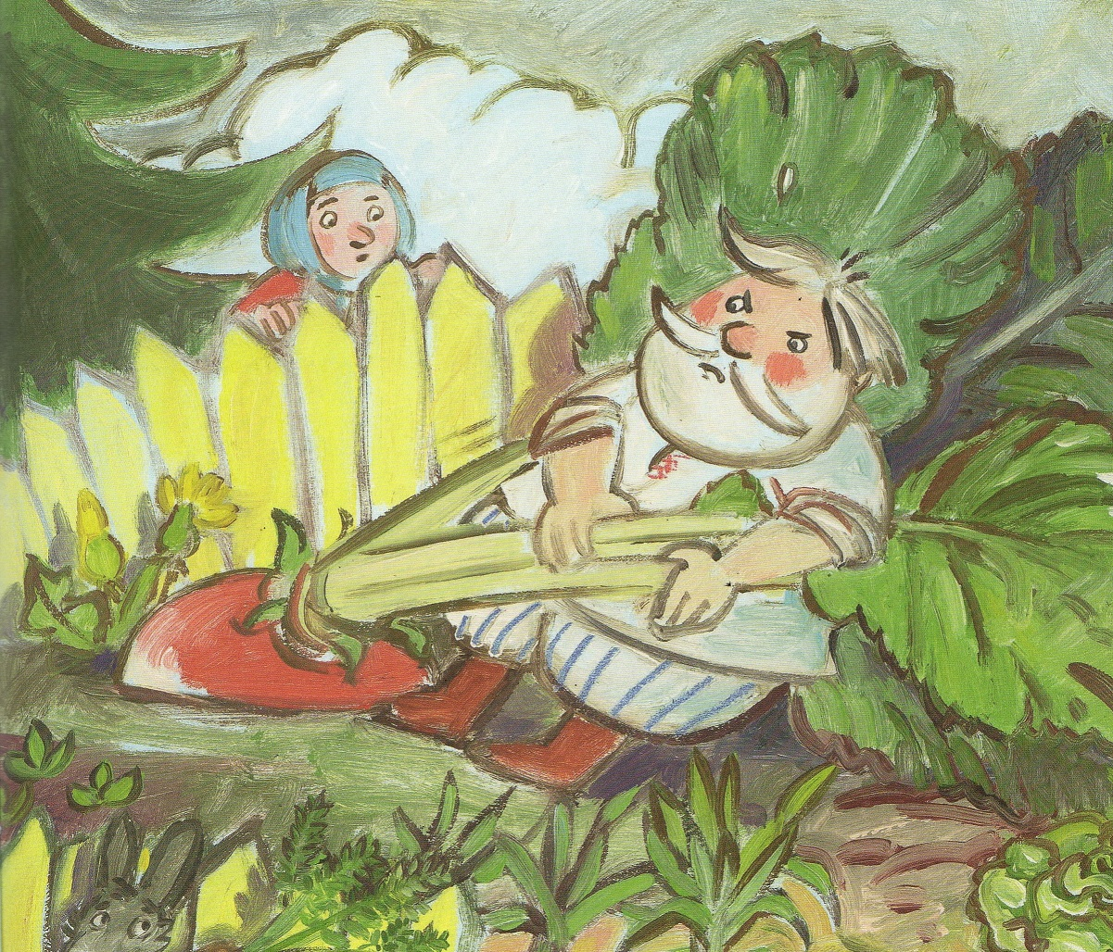

Slide 38
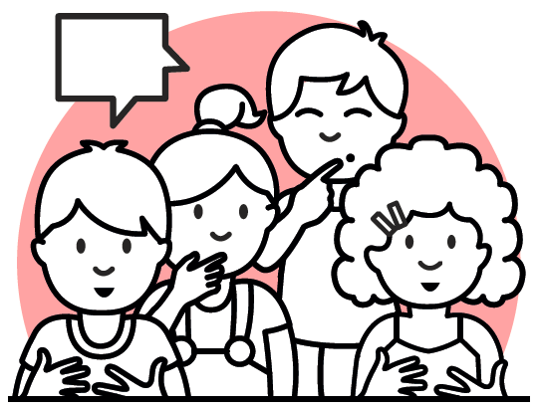

Slide 39
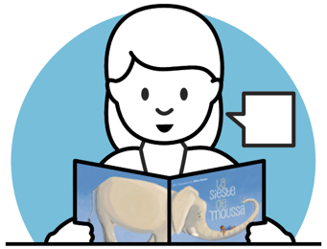
Relire l’histoire

Slide 40
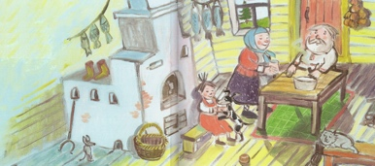
Après le long hiver russe, la neige avait fondu, le printemps était revenu. Il était temps de semer les légumes au potager.

Slide 41
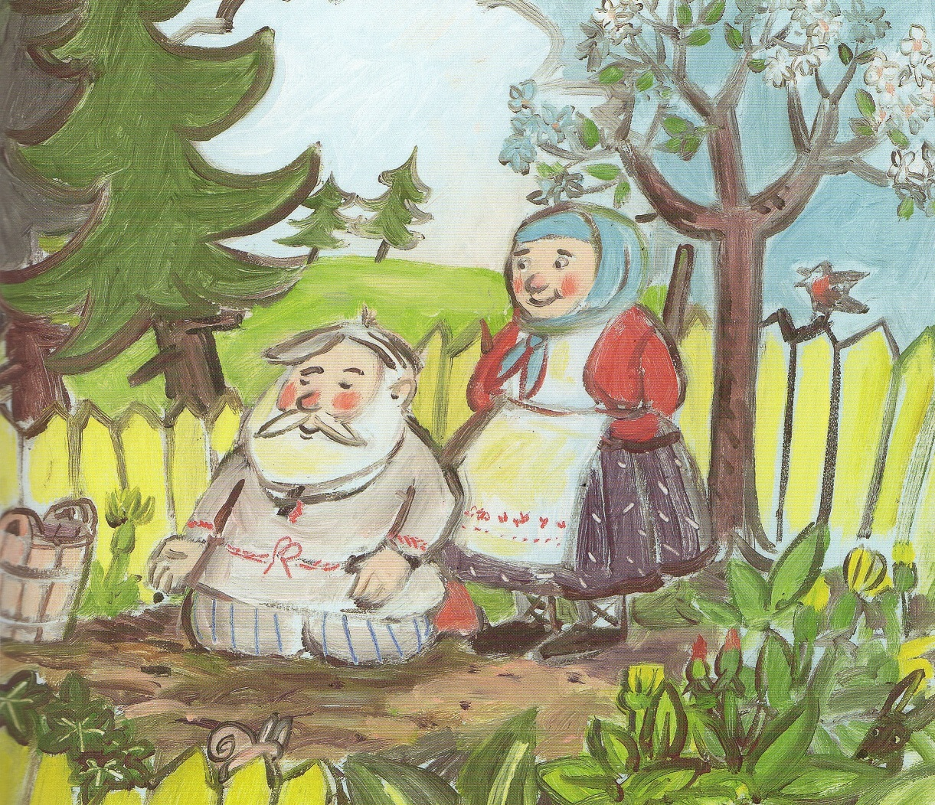
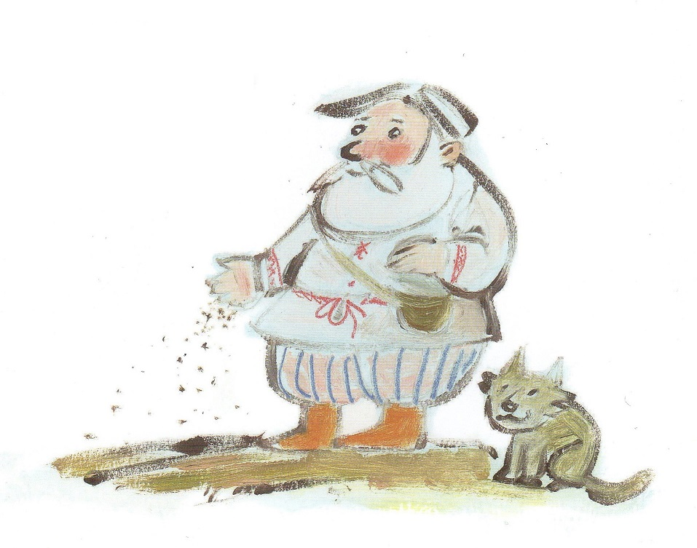
Le grand-père sema les légumes et, pour finir, déposa dans un trou une graine de navet.

Slide 42
Le grand-père pris soin de ses plantations. Le navet, surtout lui donnait satisfaction. Il poussait plus vite que tous les autres légumes.

Slide 43
Le navet avait tant poussé que le grand-père se demanda comment il ferait pour le cueillir.

Slide 44
Le grand-père se retroussa les manches, cracha dans ses mains, empoigna les feuilles du navet, s’arc-bouta. Mais le navet ne bougea pas d’un centimètre.

Slide 45
Se mettre à la place des personnages

